Slide 1
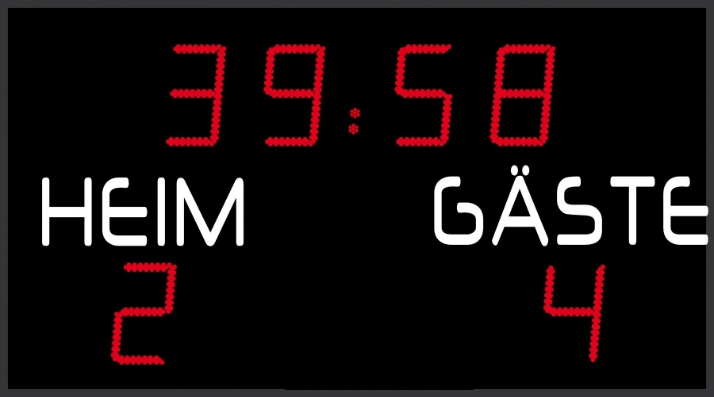
Anzeigetafel für ein Fußballspiel
Daniel h. Vogt & Lukas feltes
Tinf16b4 Systemnahe programmierung

Slide 2
Projektidee
Anzeigetafel für ein Fußballspiel
Darstellung des Spielstandes und der Spielzeit
Steuerbarkeit der beiden Anzeigen
Zusätzliche Extras

Slide 3
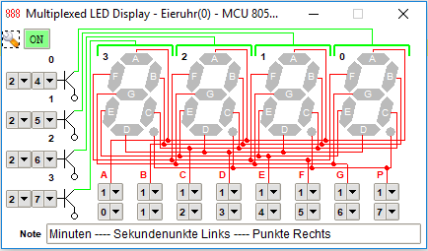
Hardware
8051 Assembler Befehlssatz
MCU 8051 IDE
2x4 Multiplex 7 Segment LED Anzeige
Keypad mit 8 Schaltern

Slide 4
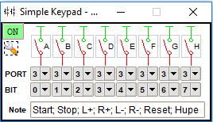
Umsetzung
Initialisieren der beiden Anzeigen
Auslesen der Zahlenwerte aus der Datenbank
Automatisches Hochzählen der Zeit mit Timer
Ständiges Neuzeichnen der Anzeigen
Erhöhen des Spielstandes bei Knopfdruck

Slide 5
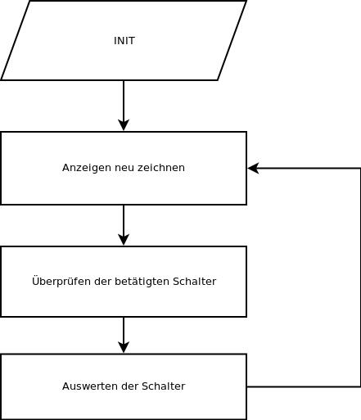
Ablaufdiagramm

Slide 6
Live Demo

